Slide 1

Kognitivně-psychologický výzkum
Neuropsychologická diagnostika paměti
Eva Rubínová
University of Portsmouth
eva.rubinova@port.ac.uk

Slide 2
Experimentální metody pro kognitivně-psychologický výzkum paměti
Deese-Roediger-McDermott Paradigma
Autobiographical Memory Test

Slide 3
DRM pradigma I
kocour | žena | nit
bílý | velký | šít
smutek | silný | ostrá
tma | chlap | injekce
kabát | mladý | malá
noc | starý | špičatá
kůň | otec | ouško
pohřeb | vysoký | seno
kominík | dospělý | tenká
prapor | pán | tupá
pták | statný | píchá
talár | člověk | špendlík
uhlí | strýc | látka
barva | manžel | zlomená
smrt | vousy | stříkačka

Slide 4
DRM pradigma II
medicína | strom | pavučina
chirurg | dům | síť
nemocnice | topol | ošklivý
léčí | nízký | křížák
plášť | muž | velký
pacient | jalovec | nohy
sestra | malý | štěstí
zubař | člověk | brouk
ordinace | komín | leze
pomoc | sloup | moucha
zdraví | věž | odporný
bolest | plot | zeď
moudrý | mrakodrap | hmyz
praktický | štíhlý | černý
klinika | hora | hrůza

Slide 5
Autobiographical Memory Test
Klidný | Uvolněný
Chyba | Bezmocný
Obrovský | Nepřítomnost
Nadějný | Potěšený
Beznadějný | Zklamání
Žebřík | Keramika
Nedočkavý | Skvělý
Odmítnutý | Trápení
Divočina | Důvod
Veselý | Okouzlený
Vina | Provinilý
Tráva | Mělký
Šťastný | Hrdý
Strašný | Ošklivý
Hledat | Chléb

Slide 6
Neuropsychologie
Klinická neuropsychologie je aplikovaná věda, která se zabývá behaviorálními projevy dysfunkcí mozku

Slide 7
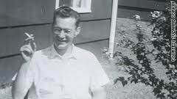
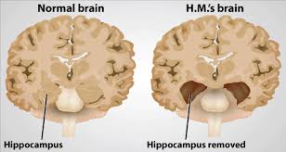
Pacient H. M.
http://vimeo.com/28550831
Bilaterální odstranění hipokampů
  Objevena důležitost této struktury pro tvorbu nových vzpomínek
Notes:
Vimeo – přednáška o H.M.

Slide 8
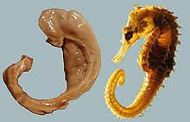
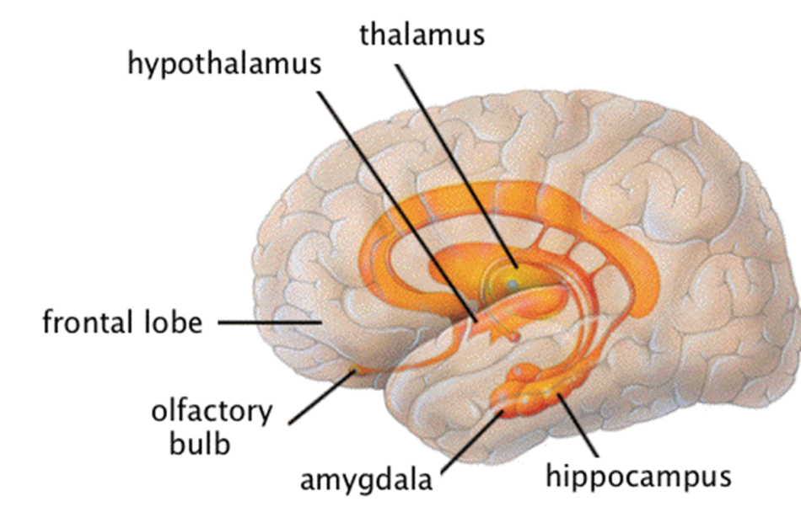
a

Slide 9
Ve kterých úkolech H.M. selhával?
Nepamatoval si každodenní události, jméno svého ošetřujícího lékaře, seznam slov…
Selhání ve volném vybavení, vybavení s vodítky i v rekognici
Výrazné narušení explicitní paměti
Závislé na hipokampu

Slide 10

Co se dokázal naučit?
Procedurální úkoly – zrcadlové kreslení
Adaptace na prostředí
Postupné snižování úzkosti při testování
Bez vzpomínek na učení či události
Krátkodobá paměť – ušetřena
Notes:
Konfabulace a opakování:
H.M. byl po několika letech testování přesvědčen, že psycholožka, která studovala jeho paměť, je jeho spolužačka ze střední školy
Přilehlé struktury hipokampu – perirhinální kortex – zachovaný. Tato struktura je zodpovědná za paměť ve smyslu známosti (familiarita – je to paměť na „co,“ izolované od dalších informací, které zajišťují další struktury, které H.M. nemohl používat. Familiaritu zažíváte když potkáte člověka, přičemž víte, že ho znáte, ale nemůžete si vůbec vzpomenout, jak se jmenuje, odkud ho znáte apod.). H.M. si vytvořil vzpomínku na psycholožku bázi familiarity přidal k ní konfabulaci, která vysvětlovala, odkud ji zná (Corkin, 2013).

Slide 11
Paměť a hipokampus
Krátkodobá a implicitní paměť
Na hipokampu nezávislé
Epizodická paměť
Na hipokampu závislá
Vybavení starých vzpomínek
Více schematické, málo kontextuálních detailů (informace uložené v hipokampu)
Notes:
Vzpomínky jsou vždy do jisté míry epizodické a do jisté míry sémantické

Slide 12
Neuropsychologie paměti
Klinická neuropsychologie je aplikovaná věda, která se zabývá behaviorálními projevy dysfunkcí mozku
(Lezak, Howieson, Bigler, & Tranel, 2012)
Cíl – vytvoření kognitivního profilu
Pozornost
Paměť
Exekutivní funkce
Vizuokonstuktivní funkce
Jazyk
Notes:
Hlavní kognitivní domény
Pokud známe behaviorální projevy jednotlivých dysfunkcí, můžeme na základě neuropsychologického profilu odhadovat, o kterou dysfunkci se jedná, případně které oblasti jsou pravděpodobně zasaženy

Slide 13
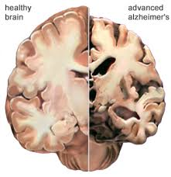
Klinická NeuroPsy paměti - AN
Alzheimerova nemoc
V popředí je amnestický deficit – narušení schopnosti zapamatovat si nový materiál (narušení epizodické paměti)
Narušení volného vybavení i rekognice, nápověda nepomáhá
Krátkodobá a pracovní paměť
jsou obvykle intaktní
Rozlišení na verbální a
neverbální materiál nehraje roli

Slide 14
Klinická NeuroPsy paměti - TBI
Traumatické poranění mozku (traumatic brain injury)
Narušení pozornosti
Snížená kapacita pracovní paměti
Omezená tvorba nových vzpomínek
Zpomalení psychomotorického tempa

Slide 15
Klinická NeuroPsy paměti - PN
Demence u Parkinsonovy choroby
Zpomalení psychomotorického tempa
Narušení exekutivních funkcí
Snížená kapacita krátkodobé i pracovní paměti
Narušená výbavnost, ovšem nápověda je obvykle funkční

Slide 16
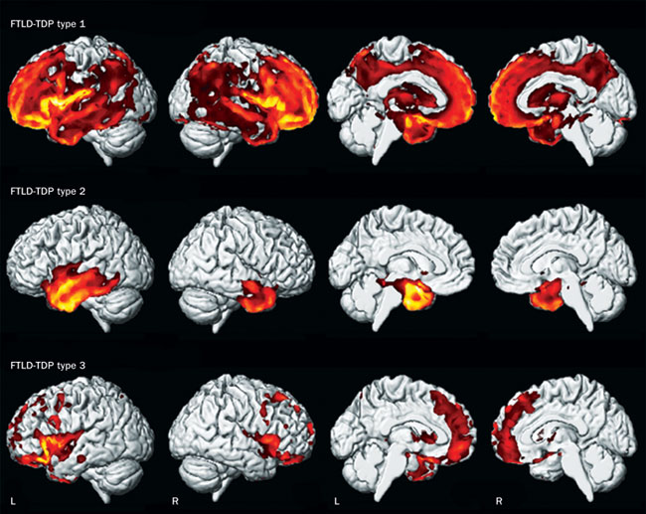
Klinická NeuroPsy paměti - FTLD
Frontotemporální lobární degenerace
Narušení exekutivních funkcí
Snížená kapacita
krátkodobé
i pracovní paměti
Narušená
výbavnost,
nápověda je
obvykle funkční

Slide 17
Klinické NeuroPsy vyšetření I
Setkáváme se s pacientem, měříme výkonnost v různých oblastech
Vytváříme kognitivní profil – tedy hypotézu o poruše
Chceme pouze popsat, které oblasti jsou narušené a které jsou ušetřené
Populace není limitována neurologickými poruchami (deprese, závislosti…)
Na základě NeuroPsy profilu – vytvoření cíleného rehabilitačního programu

Slide 18
Klinické NeuroPsy vyšetření II
Hloubka deficitu
Oslabení funkcí
Narušení domény pod úroveň -1 až -1,5 standardní odchylky průměrného výkonu zdravé populace srovnatelného věku (a vzdělání) – mírná kognitivní porucha (MCI, Mild Cognitive Impairment)
Narušení spojené s omezením soběstačnosti - demence

Slide 19
Syndromy
Mírná kognitivní porucha (Petersen, 1999)
Subjektivní stížnosti referované pacientem nebo někým z blízkého okolí
Objektivně zjištěná porucha paměti – izolovaná nebo ve spojení s narušením dalších kognitivních domén
Demence
ABC: Activities of daily living + Behavior + Cognition

Slide 20
Testy I
Krátkodobá paměť
Opakování čísel (správná čísla i pořadí)
Pracovní paměť
Opakování čísel pozpátku
Paměť a učení
Křivka učení
Oddálené vybavení po interferenci
Dlouhodobé oddálené vybavení (retence)
Rekognice
Notes:
Interference – proces, kdy prezentací jiných položek podobného materiálu narušuje učení nového materiálu (proaktivní interference) nebo vybavení předchozího naučeného (retroaktivní interference)

Slide 21
Testy II
Verbální i neverbální materiál
Epizodická paměť
Co jste dělal/a o víkendu?
Jak jste strávil/a včerejší večer?
Jak jste oslavoval/a poslední narozeniny?...
Sémantická paměť
Jméno amerického prezidenta
Barvy duhy
Hlavní město Portugalska…

Slide 22
Neuropsychologická diagnostika
Anamnéza
Krátkodobá a douhodobá paměť

Slide 23
Anamnéza
Oblasti každodenního života, ve kterých se potíže objevují
Co jste dělal(a) minulý víkend? Pamatujete si obsah přečteného, když odložíte knihu?
Dělá Vám obtíže při rozhovoru najít správné slovo?
Říkají Vám blízcí: „Už jsem ti to přeci říkal(a)/Už jsi mi to říkal(a)?“
Pozornost/Distraktibilita/Vypínání sporáku…

Slide 24
Screening
Globální posouzení kognitivní výkonnosti – screeningové metody
Kognitivní „minibaterie“
Jsou senzitivnější pro pokročilejší stádia kognitivního deficitu (nedokážou odhalit časné fáze, je tedy potřeba použít komplexní baterii)
MMSE, MoCA, Adenbookský kognitivní test (české adaptace)
Test hodin (různé skórovací systémy)

Slide 25
Cílené vyšetření: krátkodobá paměť
Digit span forwards – počet zopakovaných čísel ve správném pořadí
„Budu Vám číst čísla. Pozorně poslouchejte a až skončím, zopakujte čísla po mně přesně tak, jak jsem Vám je řekl/a.“
Rychlost čtení slovo/s.
Nesdružovat čísla k sobě

Slide 26
Cílené vyšetření: pracovní paměť
Digit span backwords – počet zopakovaných čísel v opačném pořadí
„Teď po mě opakujte čísla v obráceném pořadí, než je řeknu.“

Slide 27
Cílené vyšetření: dlouhodobá paměť I
Volné vybavení a rekognice
Auditory Verbal Learning Test – Paměťový test učení (např. Preiss, Rodriguez, Kawaciuková, & Laing, 2007)
Sada 15 slov (A), čte se celkem 5x, po každém přečtení následuje volné vybavení (nezáleží na pořadí slov)
Poté se 1x přečte jiná sada 15 slov (B) s volným vybavením
Následuje první oddálené vybavení sady A, druhé následuje po 30 min, pak rekognice

Slide 28
Cílené vyšetření: dlouhodobá paměť II
Volné vybavení a vybavení s vodítky
7minutový screeningový test (Topinková, Jirák, & Kožený, 2002)
Čtyři strany se čtyřmi obrázky, prezentaci každé strany doprovází učení vodítka (kategorie)
Např.: „Na této straně je obrázek ovoce, co je to?“
Vybavení po krátkém nesouvisejícím úkolu: spontánní, poté s vodítky

Slide 29
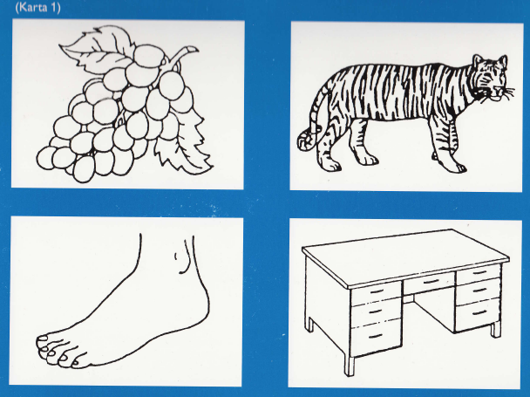

Slide 31
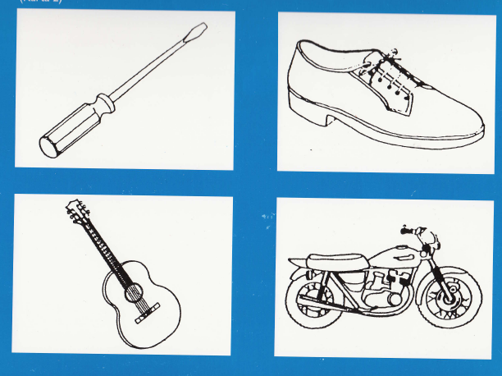

Slide 33
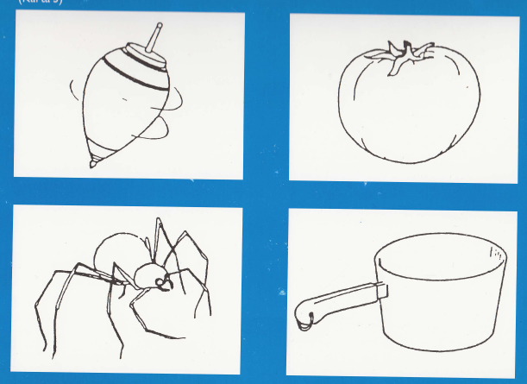

Slide 35
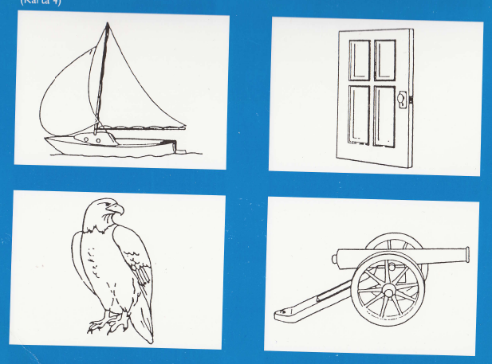

Slide 37
Cílené vyšetření: dlouhodobá paměť III
Neverbální metoda BVMT-R
Brief Visuospatial Memory Test-Revised (Benedict, 1997).
Strana se šesti obrazci prezentovaná 10 s
Úkol – nakreslit co nejvíce obrazců přesně a na správném místě
Prezentace a vybavení se třikrát opakují
Oddálené vybavení po 25 min
Rekognice

Slide 39


Slide 40


Slide 41


Slide 42
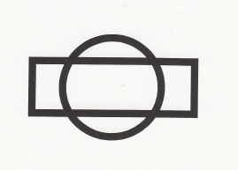

Slide 43
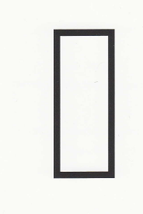

Slide 44
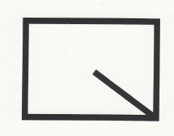

Slide 45
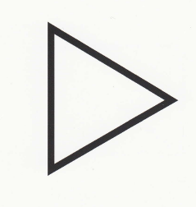

Slide 46


Slide 47


Slide 48
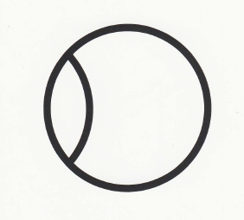

Slide 49
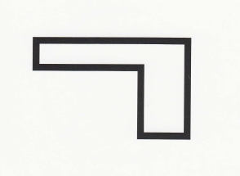

Slide 50
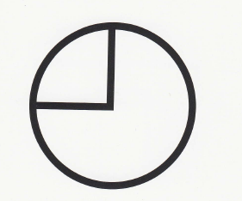

Slide 51
Cílené vyšetření: dlouhodobá paměť IV
Neverbální metoda ROCFT
Rey-Osterrieth Complex Figure Test
Fáze kopie – překreslení
Fáze reprodukce – kreslení z paměti (po 3 a 30 min)
Rekognice může být použita

Slide 54
Děkuji za pozornost
Eva Rubínová
University of Portsmouth
eva.rubinova@port.ac.uk

Slide 55
Reference
Preiss, M., Rodriguez, M., Kawaciuková, R., & Laing, H. (2007). Neuropsychologická baterie Psychiatrického centra Praha. Klinické vyšetření základních kognitivních funkcí, (2nd Ed). Psychiatrické centrum Praha, Praha.
Roediger, H. L., & McDermott, K. B. (1995). Creating false memories: Remembering words not presented in lists. Journal of Experimental Psychology: Learning, Memory, and Cognition, 21, 803-814.
Topinková, E., Jirák, R., & Kožený, J. (2002). Krátká neurokognitivní baterie pro screening demence v klinické praxi: Sedmiminutový screeningový test. Interní medicína pro praxi, 8, 386-391.
Williams, J. M. G., Barnhofer, T., Crane, C., Herman, D., Raes, F., Watkins, E., & Dalgleish, T. (2007). Autobiographical memory specificity and emotional disorder. Psychological Bulletin, 133, 122-148.

